Slide 1

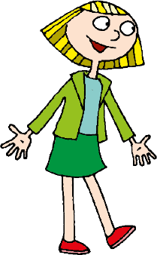
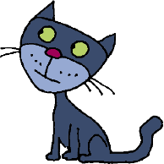

Фізика
9
Механічний рух

Slide 2


Сугестія:
«Я уважний / уважна. Я легко засвоюю нові знання.
Моя думка цінна
для класу».

Slide 3
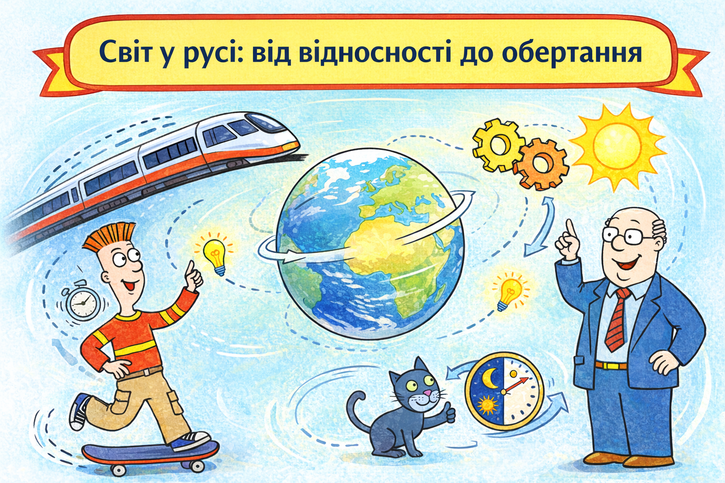
Дорогі дев’ятикласники!
Ми з вами виходимо на фінішну пряму нашого курсу фізики
в основній школі. Попереду — надзвичайно важливий розділ: «Повторення та узагальнення знань». Це ваш шанс систематизувати все,
що ми вивчали протягом
останніх трьох років, заповнити «прогалини» та побачити фізику
не як набір окремих формул,
а як цілісну й логічну картину світу.

Slide 4

Світ у русі: від відносності до обертання
Наш перший крок у цьому марафоні присвячений темі, з якої для вас
колись і розпочалася справжня фізика — «Механічному руху».
Сьогодні ми:
Знову замислимося над відносністю, адже те, що здається нерухомим
для одного спостерігача, для іншого — мчить із шаленою швидкістю.
Відновимо в пам’яті різницю між шляхом та переміщенням,
щоб більше ніколи їх не плутати.
Приборкаємо графіки руху, які вміють «розповідати» про шлях,
швидкість та час без жодного слова.
Згадаємо особливості рівномірного та нерівномірного руху,
а також зазирнемо у світ обертального та коливального рухів,
де панують період і частота.
Тож налаштовуймося на продуктивну роботу.
Час пішов! Починаємо рух до успіху!

Slide 5

Механічний рух
Урок 87

Slide 6

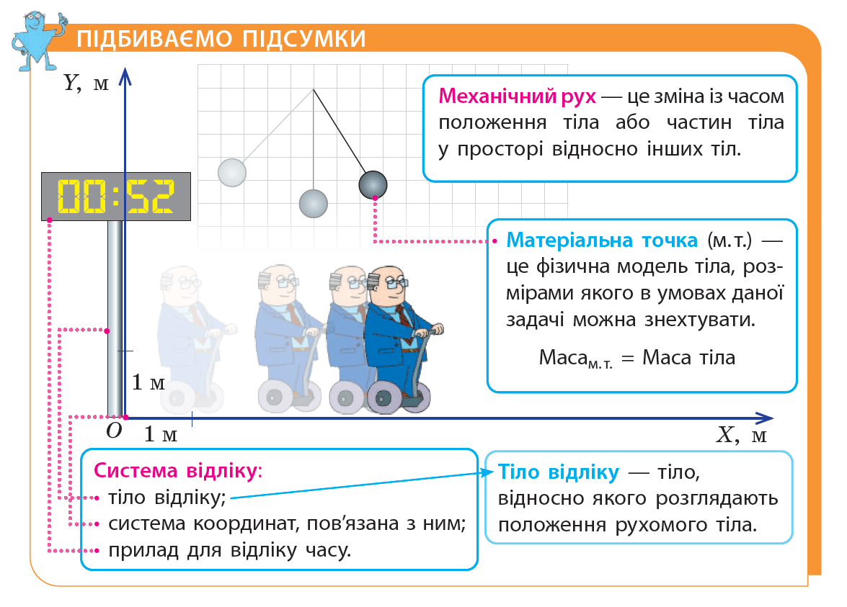
Пригадаймо

Slide 7
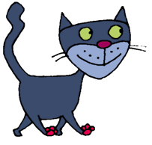
Гра «Фейк чи правда»:
  Фейк. Ви нерухомі відносно стільця, але рухаєтеся разом
  із Землею навколо Сонця
  і не лише.
  «Ви зараз абсолютно нерухомі».
«Тіло відліку —
це будь-яке тіло, відносно якого розглядається положення рухомого тіла.»
Правда.
«Матеріальна точка —
це тіло, розмірами якого можна знехтувати незалежно від задачі.»
Фейк. Розмірами тіла
можна знехтувати лише
в умовах цієї задачі.
‹#›

Slide 8
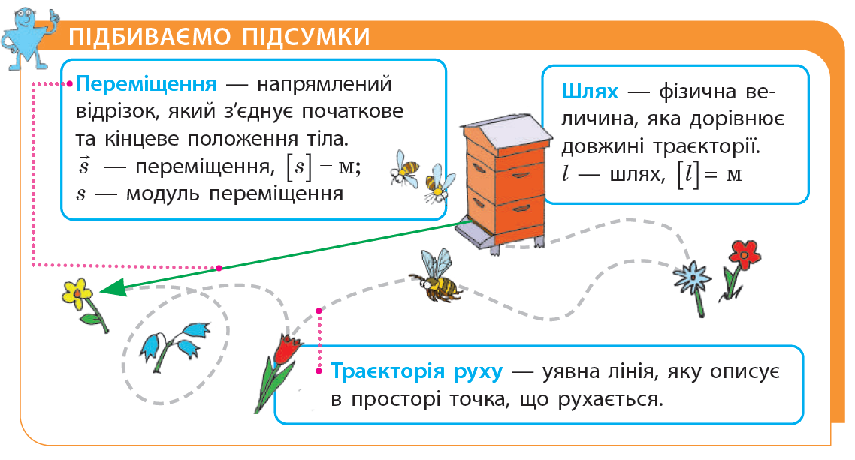
Пригадаймо

Slide 9
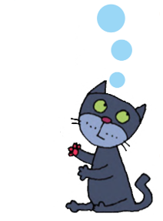
Анаграми:
Розшифруйте терміни та надайте їхні означення.
1. КРТЯОРАТІЄ
2. ИШВДСТЬКІ
3. ЛЯШХ
1. Траєкторія
2. Швидкість
3. Шлях
Бесіда з елементами опитування:
Поміркуйте: чи може шлях бути меншим за модуль переміщення?
Поясніть: чому водій таксі бере гроші за шлях,
а не за переміщення?

Slide 10
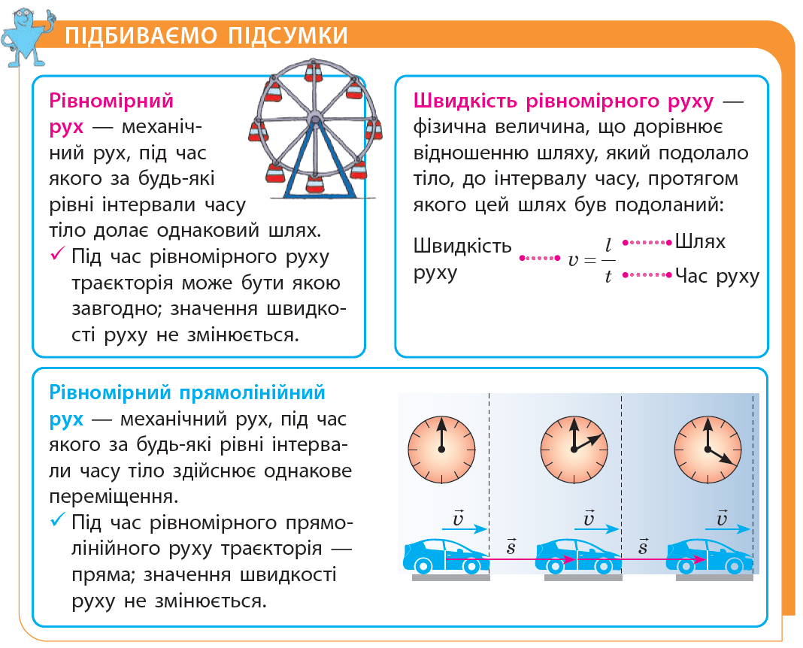
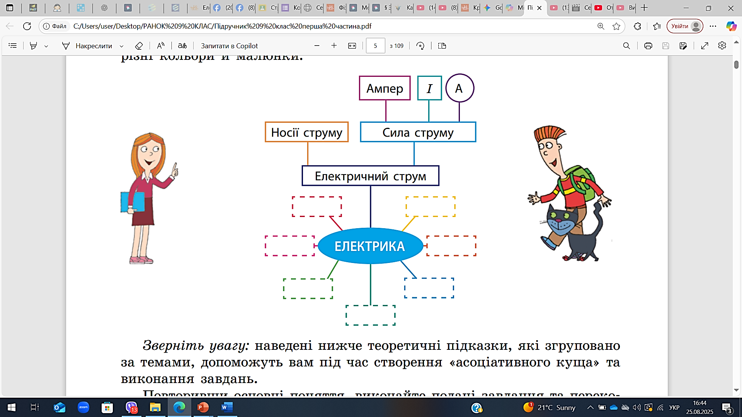
Пригадаймо

Slide 11


Заповніть пропуски в таблиці:
Фізична величина | Символ | Одиниця в СІ | Прилад
Шлях | l
Час |  |  | Секундомір
Швидкість |  | м/с
м
Лінійка
t
с
Спідометр
‹#›

Slide 12
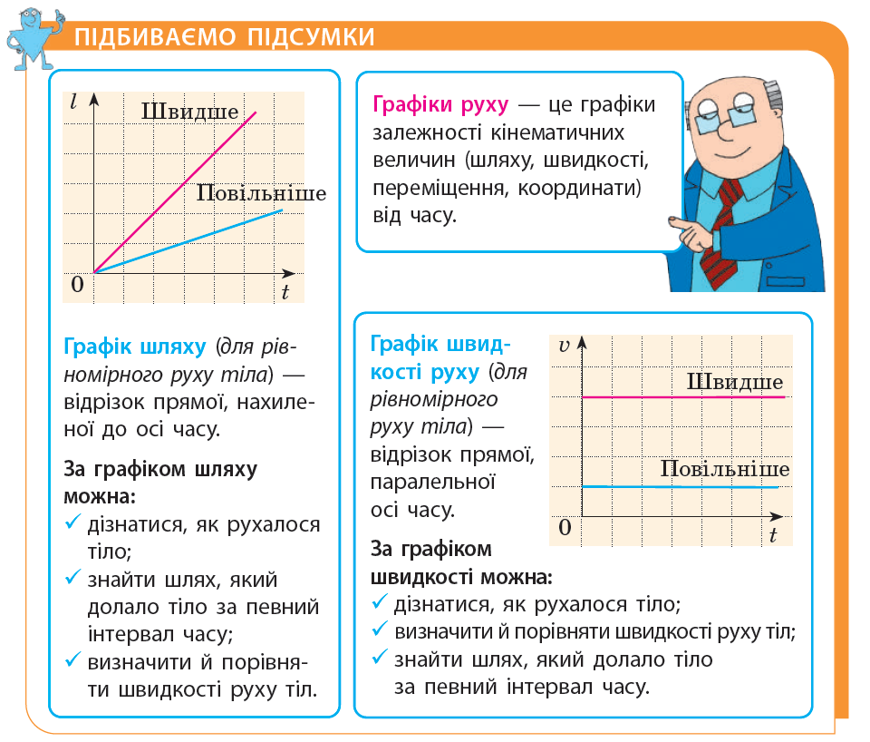
Пригадаймо
Бліцопитування:
1. Як за виглядом прямої
на графіку залежності шляху
від часу l(t)визначити, яке тіло рухається швидше?
2. Який вигляд має графік швидкості для рівномірного руху тіла? (Опишіть його положення відносно осі часу).
3. Назвіть три фізичні величини, які можна дізнатися або обчислити, аналізуючи графік швидкості.

Slide 13
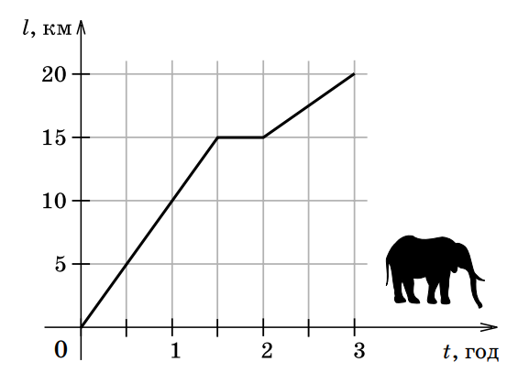
Прочитайте графік
На рисунку наведено графік руху слона. Уважно розгляньте рисунок
і дайте відповіді на запитання.
1. Скільки часу спостерігали рух слона?
2. Скільки часу слон відпочивав?
3. Який шлях подолав слон за першу годину свого руху?
4. На якій відстані від початкового положення був слон
через 2 год після початку спостереження?
5. З якою швидкістю рухався слон до зупинки?

Slide 14
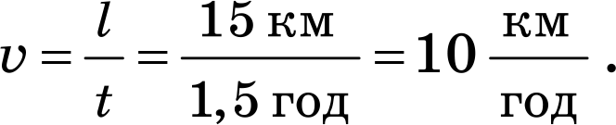
Перевірте себе
1. За рухом слона спостерігали протягом трьох годин.
2. Слон відпочивав півгодини
(в інтервал часу від 1,5 до 2 год),
адже в цей час шлях, що долає слон не змінювався.
3. Шлях, який подолав слон за першу годину свого руху дорівнює 10 км.
4. За 2 години слон подолав 15 км,
але на який відстані він був — визначити неможливо, адже невідомо, рухався
слон прямолінійною чи криволінійною траєкторією.
5. Швидкість руху слона до зупинки (перші
1,5 години руху) була незмінною і становила 10 км/год:

Slide 15
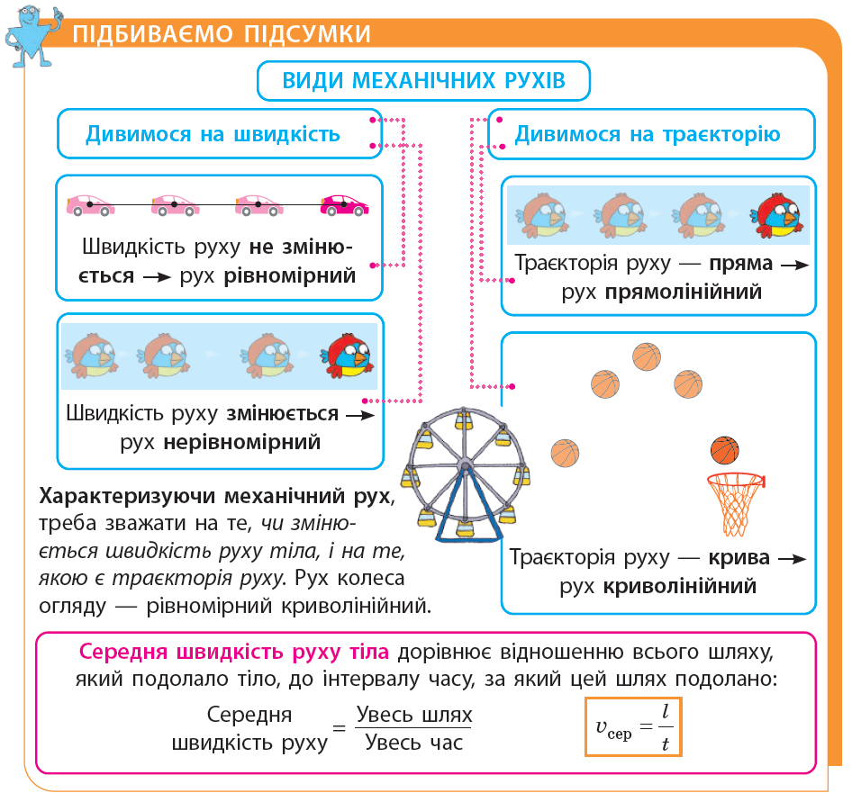
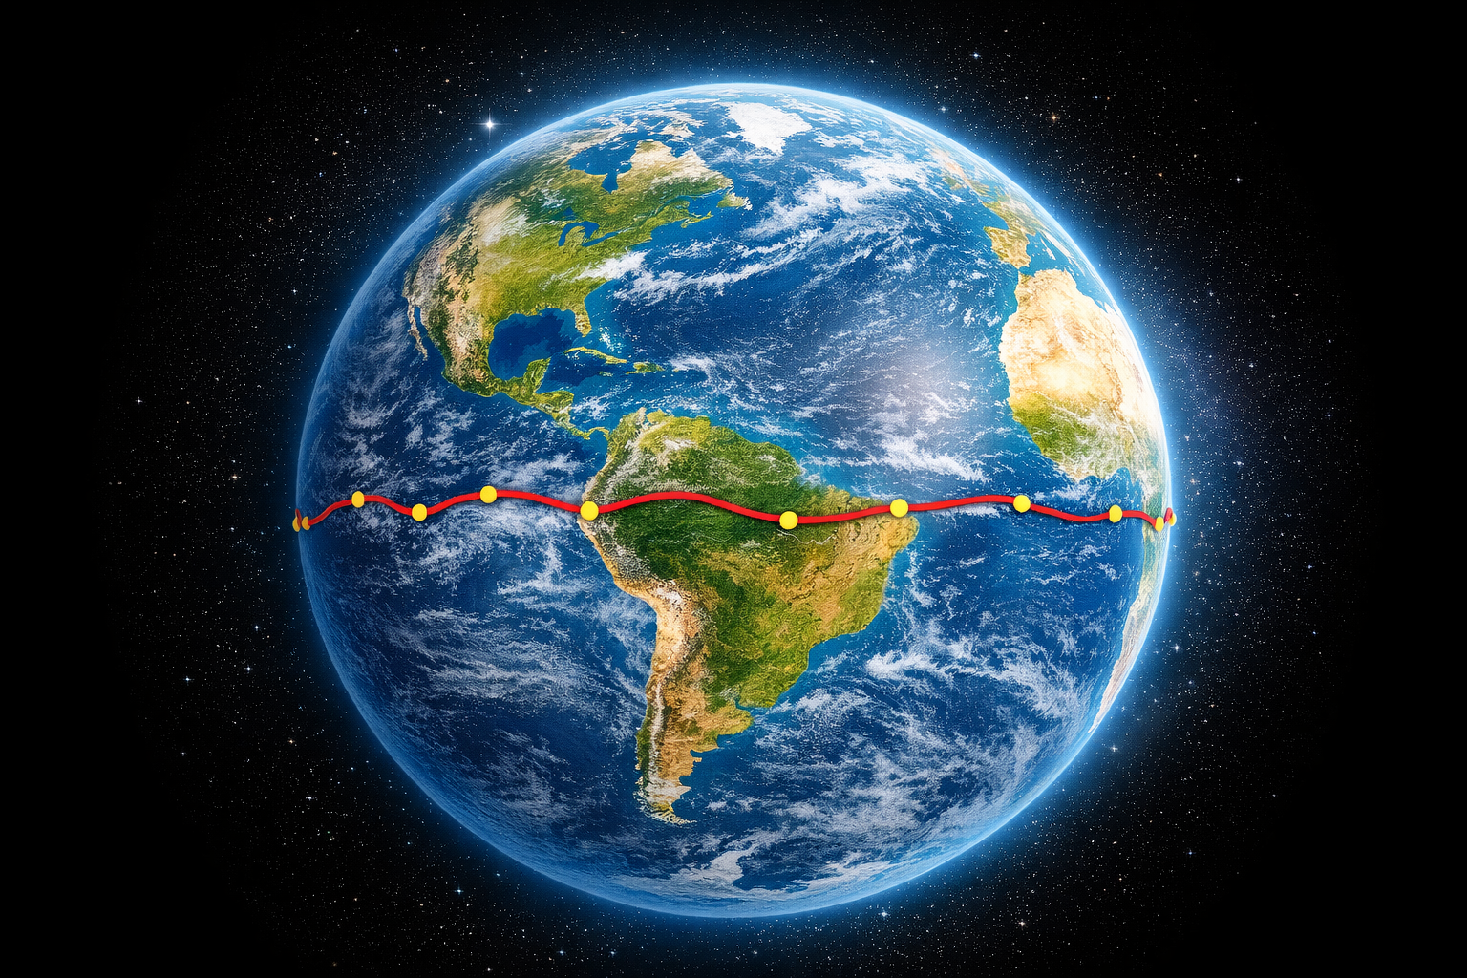
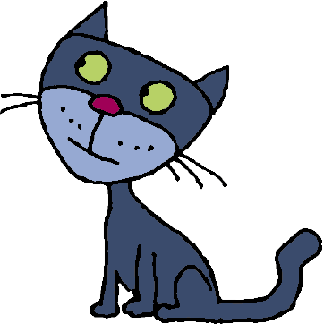
Пригадаймо
Поміркуйте
Діти капітана Ґранта в романі Жуля Верна в пошуках батька пройшли та пропливли вздовж
37 паралелі понад 10 000 км.
Яку форму мала траєкторія їхнього руху відносно Землі? Яким був їхній рух?

Slide 16
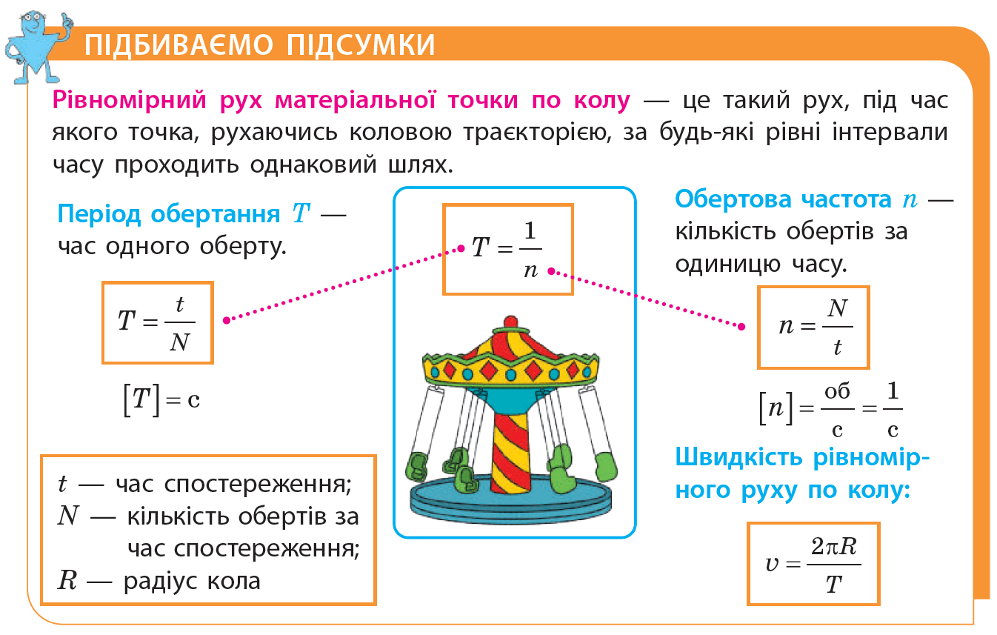
Пригадаймо

Slide 17
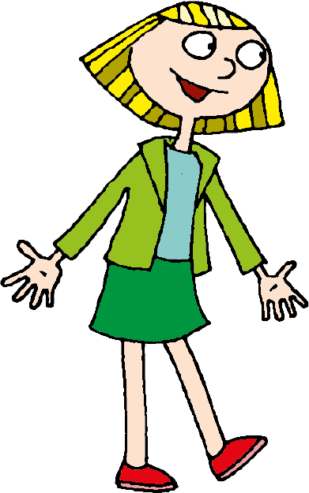
Вставте пропущені слова,
символи та словосполучення
Рівномірний рух матеріальної точки по колу — це такий рух, траєкторія руху якого є ______ і за будь-які рівні інтервали часу тіло проходить ________________.
Період обертання дорівнює часу ____________________.
Період обертання можна обчислити за формулою: T = —
Одиниця періоду обертання в СІ — ____________________.
Обертова частота дорівнює ____________________ за одиницю часу.
Формула для обертової частоти: n = _________________ .
Одиниця обертової частоти в СІ: ____________________.
Період і обертова частота пов’язані співвідношенням: T = — .
Швидкість рівномірного руху по колу визначається формулою: v = — .
У формулах руху по колу: t — ____________________;
N — ____________________; R — ____________________.

Slide 18
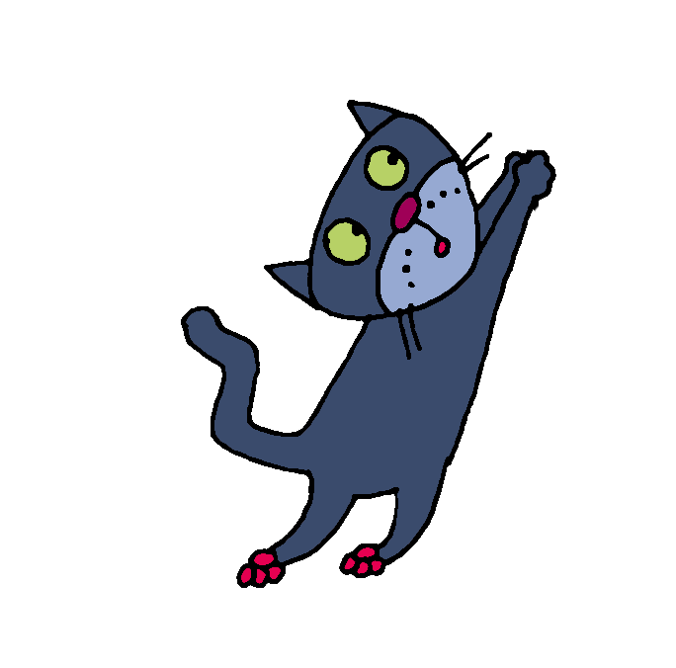
Перевірте себе
Рівномірний рух матеріальної точки по колу —
це такий рух, траєкторія руху якого є коло
і за будь-які рівні інтервали часу тіло проходить однаковий шлях.
Період обертання дорівнює часу одного оберту.
Період обертання можна обчислити за формулою:
Одиниця періоду обертання в СІ — секунда (с).
Обертова частота дорівнює кількості обертів за одиницю часу.
Формула для обертової частоти:
Одиниця обертової частоти в СІ: оберт за секунду (об/с або 1/с).
Період і обертова частота пов’язані співвідношенням:
Швидкість рівномірного руху по колу визначається формулою:
У формулах руху по колу: t — час спостереження;
N — кількість обертів; R — радіус колової траєкторії.

Slide 19
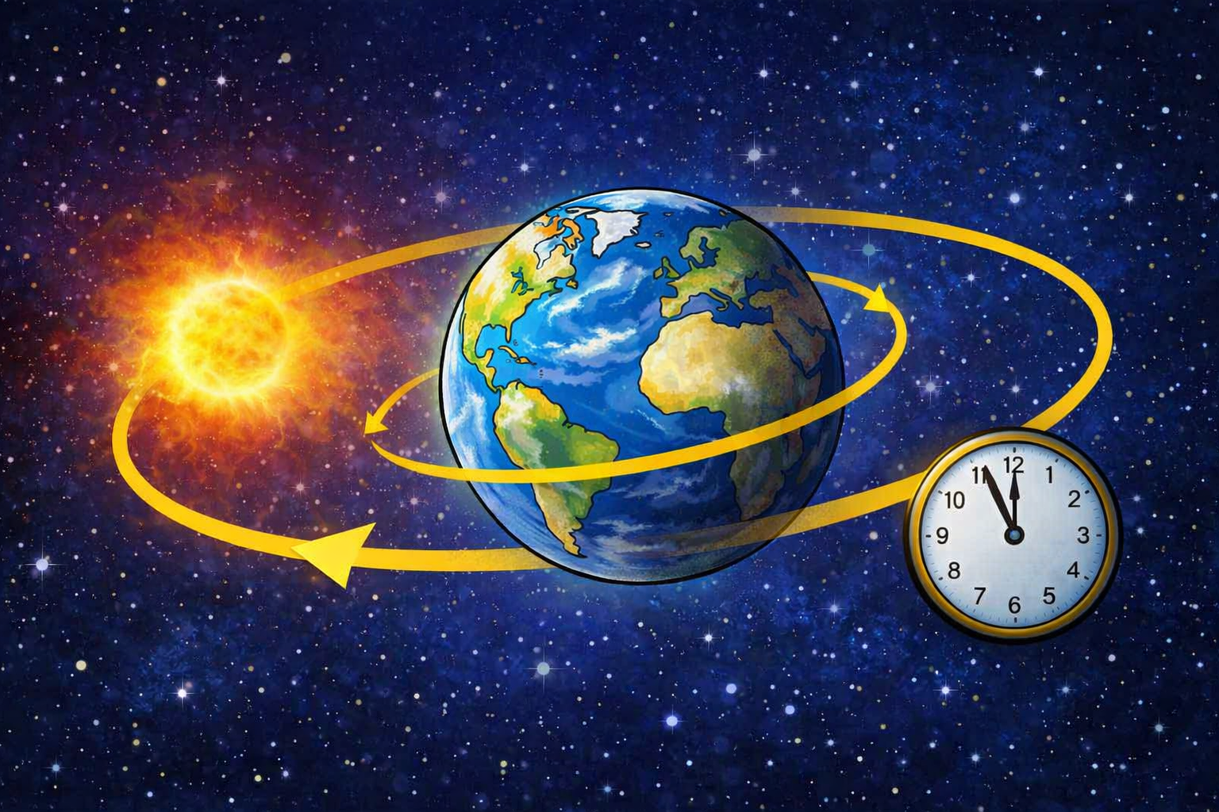
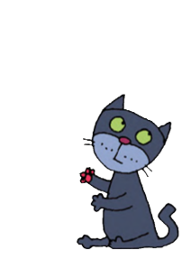
Виконайте завдання
1. Порівняйте період обертання Землі навколо осі з періодом обертання Землі навколо Сонця. (Який період більше й у скільки разів?)
Період обертання Землі навколо Сонця (1 рік) більший за період обертання Землі навколо осі
(1 доба) у 365 разів.
2. У скільки разів обертова частота секундної
стрілки перевищує обертову частоту хвилинної стрілки?
У 60 разів

Slide 20
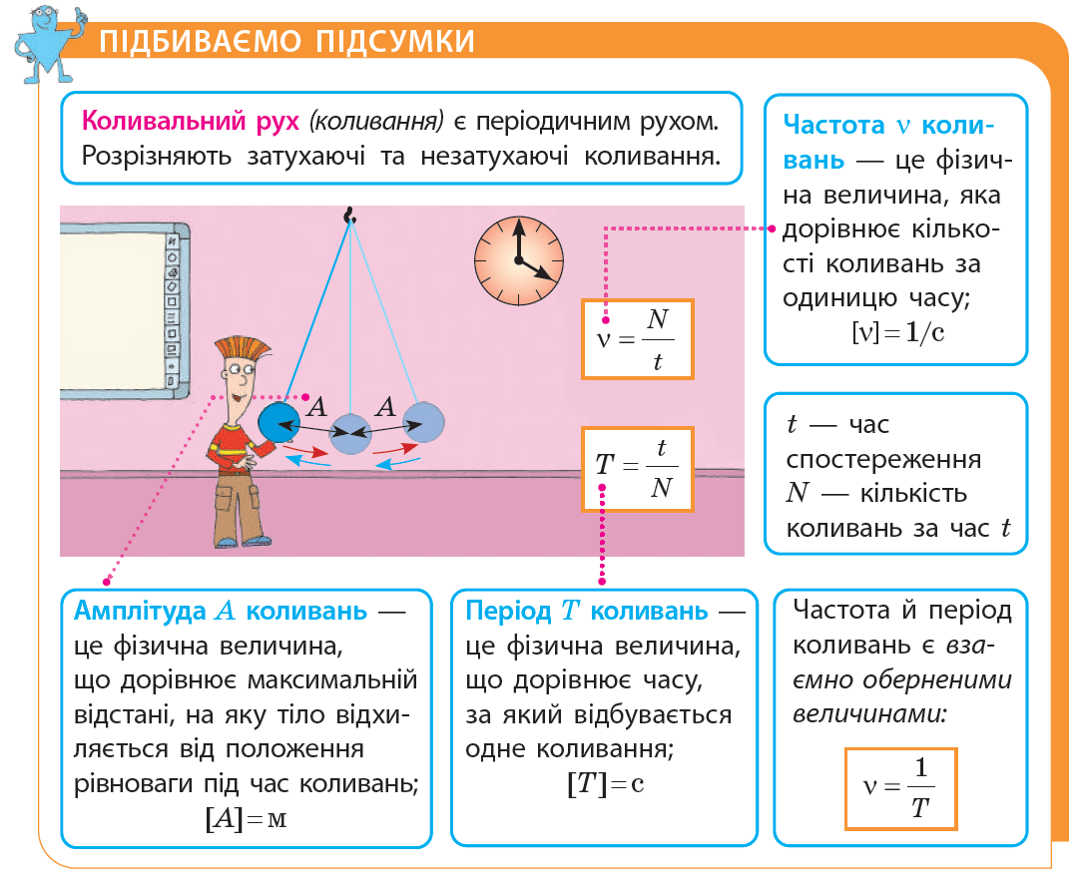

Пригадаймо

Slide 21

Оберіть одну правильну,
на вашу думку, відповідь
1. Коливальний рух — це:
А) рівномірний прямолінійний рух;
Б) періодичний рух;
В) рух із постійною швидкістю;
Г) рух по колу.
2. Які коливання розрізняють?
А) рівномірні і нерівномірні;
Б) прямолінійні і криволінійні;
В) затухаючі та незатухаючі;
Г) швидкі та повільні.
3. Амплітуда коливань — це:
А) час одного коливання;
Б) максимальне відхилення тіла від положення рівноваги;
В) кількість коливань за секунду;
Г) відстань, яку проходить тіло за час руху.
4. Частота коливань — це:
А) час одного коливання;
Б) відстань між крайніми точками;
В) максимальна швидкість тіла;
Г) кількість коливань
за одиницю часу.

Slide 22
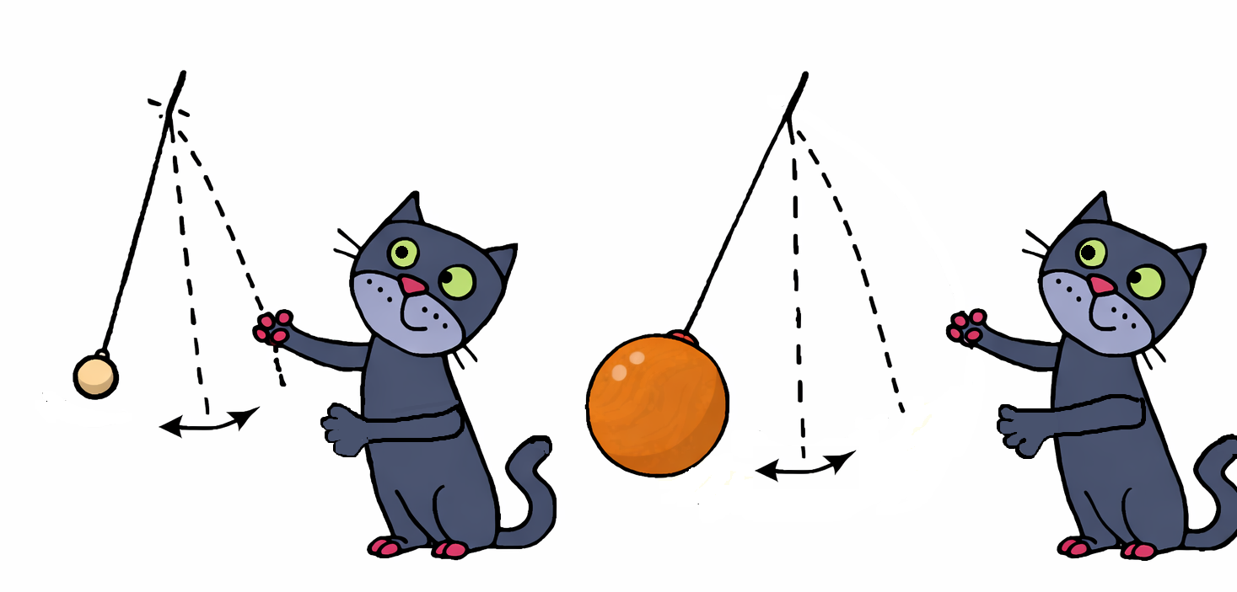
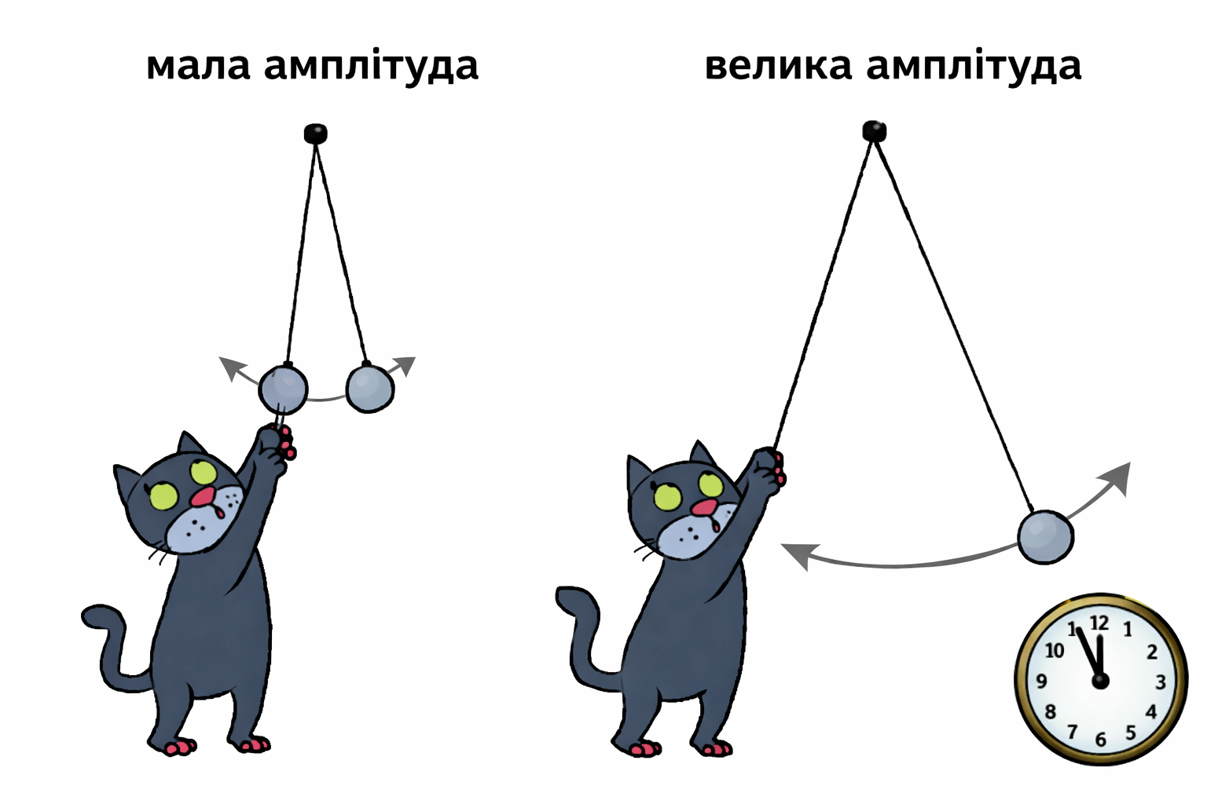
Поясніть
1. Чи зміняться (якщо зміняться,
то як?) період і частота малих коливань нитяного маятника, якщо амплітуду коливань зменшити? збільшити?
2. Чи зміняться (якщо зміняться,
то як?) період і частота малих коливань нитяного маятника, якщо масу тіла, яке прикріплено до нитки, зменшити? збільшити?

Slide 23
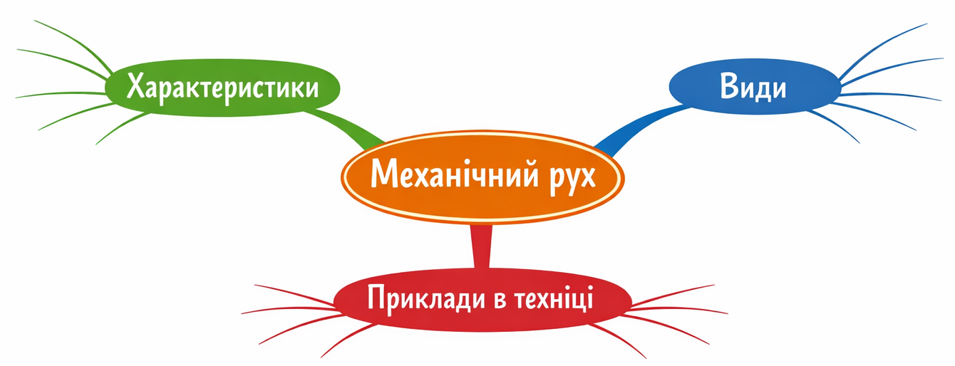
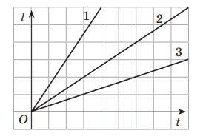

Робота в групах
Завдання для групи І: «Аналітики графіків»
Розв’яжіть задачу
На рисунку показано графіки залежності пройденого шляху від часу для трьох різних тіл. Яке з тіл рухається
з найменшою швидкістю?
У скільки разів більші швидкості руху двох
інших тіл?
Завдання для групи ІІ: «Експериментатори»
Проведіть дослідження
Визначте середню швидкість руху кульки
по жолобу.
Обладнання: жолоб, кулька, секундомір, стрічка.
Прокоментуйте результат. Чи був рух рівномірним? Аргументуйте.
Завдання для групи ІІІ:
«Майстри інтелект-карт»
Доповніть інтелект-карту
Прокоментуйте отримані результати
й ргументуйте власні відповіді однокласникам
та однокласницям
‹#›

Slide 24
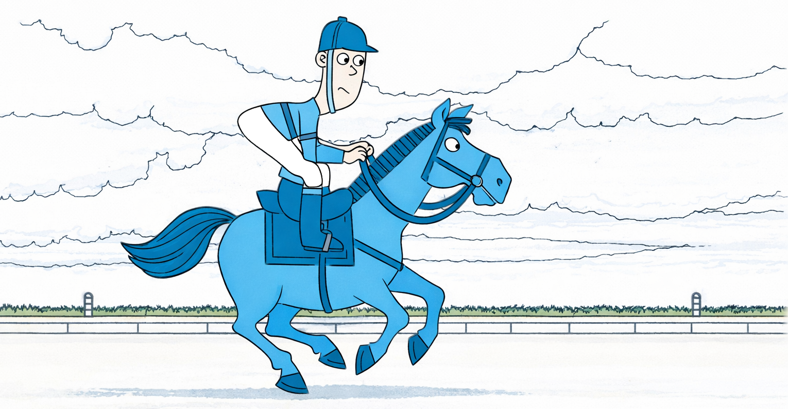
Розв’яжіть задачу
Під час змагань на іподромі жокей на коні долає
ділянку дистанції від 1-го
до 26-го стовпчика за 1 хв.
З якою швидкістю біжить
кінь, якщо відстань між
двома сусідніми
стовпчиками — 30 м?
Аналіз фізичної проблеми. Найпоширеніша помилка в таких задачах — множення відстані на кількість стовпчиків. Проте шлях складається не
зі стовпчиків, а з відстаней між ними.
Кількість стовпчиків: 26.
Кількість проміжків між ними: 26 – 1 = 25.
Відстань між двома сусідніми стовпчиками (l₀): 30 м.

Slide 25
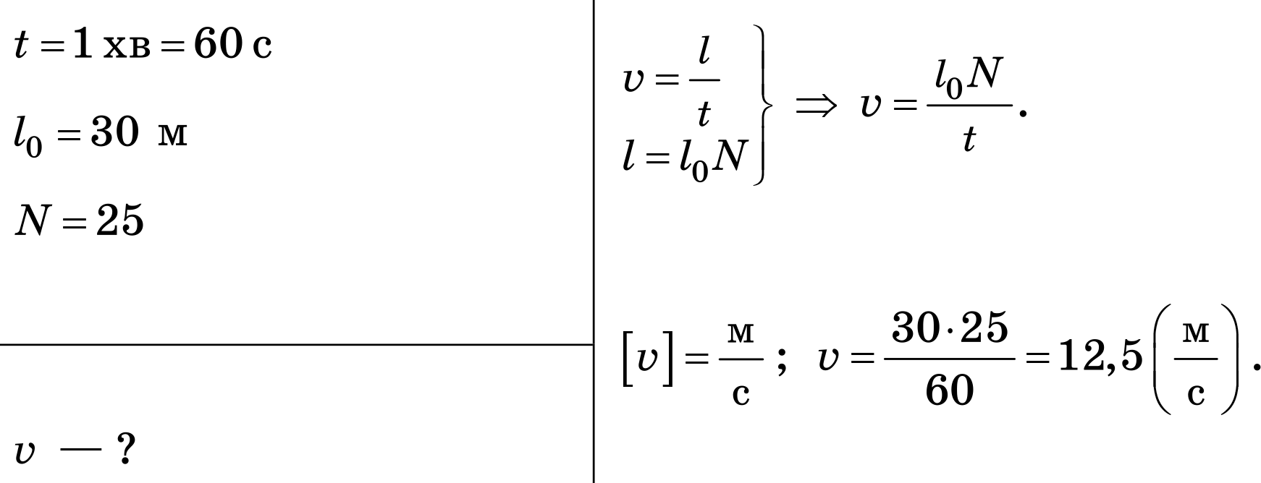
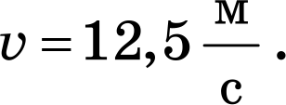
Перевірте себе
Під час змагань на іподромі жокей на коні долає ділянку дистанції від 1-го до 26-го стовпчика за 1 хв. З якою швидкістю біжить кінь, якщо відстань між двома сусідніми стовпчиками — 30 м?
Дано:
Розв’язання:
Знайти:
Відповідь:

Slide 26
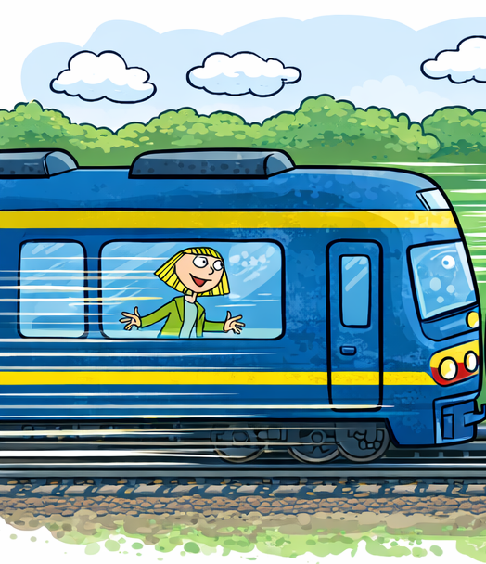
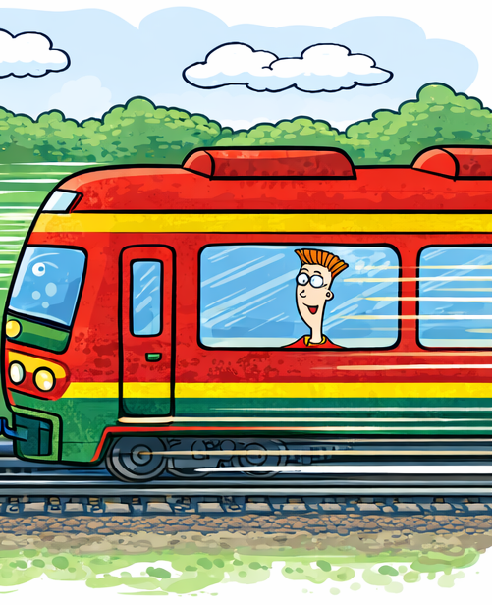
Розв’яжіть задачу
Зустрічні поїзди розминулися. Пасажир першого поїзда помітив,
що другий поїзд пройшов повз за 10 с. Яка довжина другого поїзда? Швидкості поїздів — 48 і 60 км/год.
Аналіз фізичної проблеми.
Оскільки поїзди рухаються назустріч один одному, пасажир
у першому поїзді бачить, як другий поїзд наближається
зі швидкістю, що дорівнює сумі швидкостей обох потягів.
Швидкості зручно подати в км/год, тоді час слід подати в годинах.

Slide 27
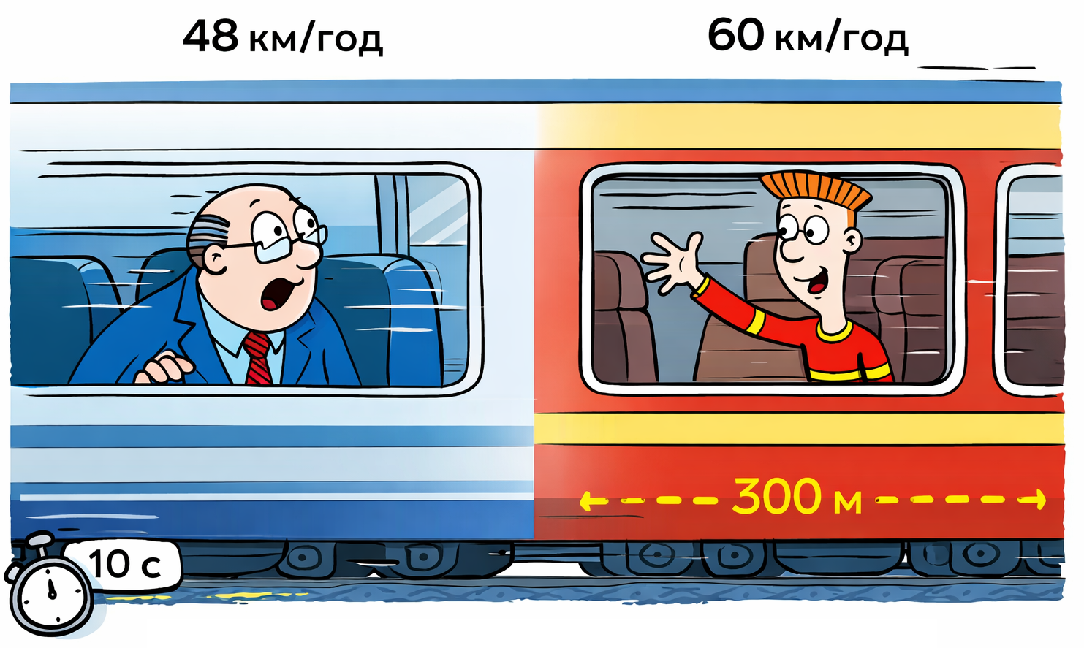
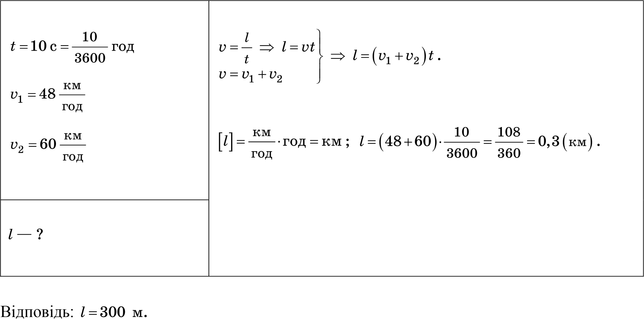
Перевірте себе
Зустрічні поїзди розминулися. Пасажир першого поїзда помітив, що другий поїзд пройшов повз за 10 с. Яка довжина другого поїзда? Швидкості поїздів — 48 і 60 км/год.
Дано:
Розв’язання:
Знайти:
Відповідь:

Slide 28
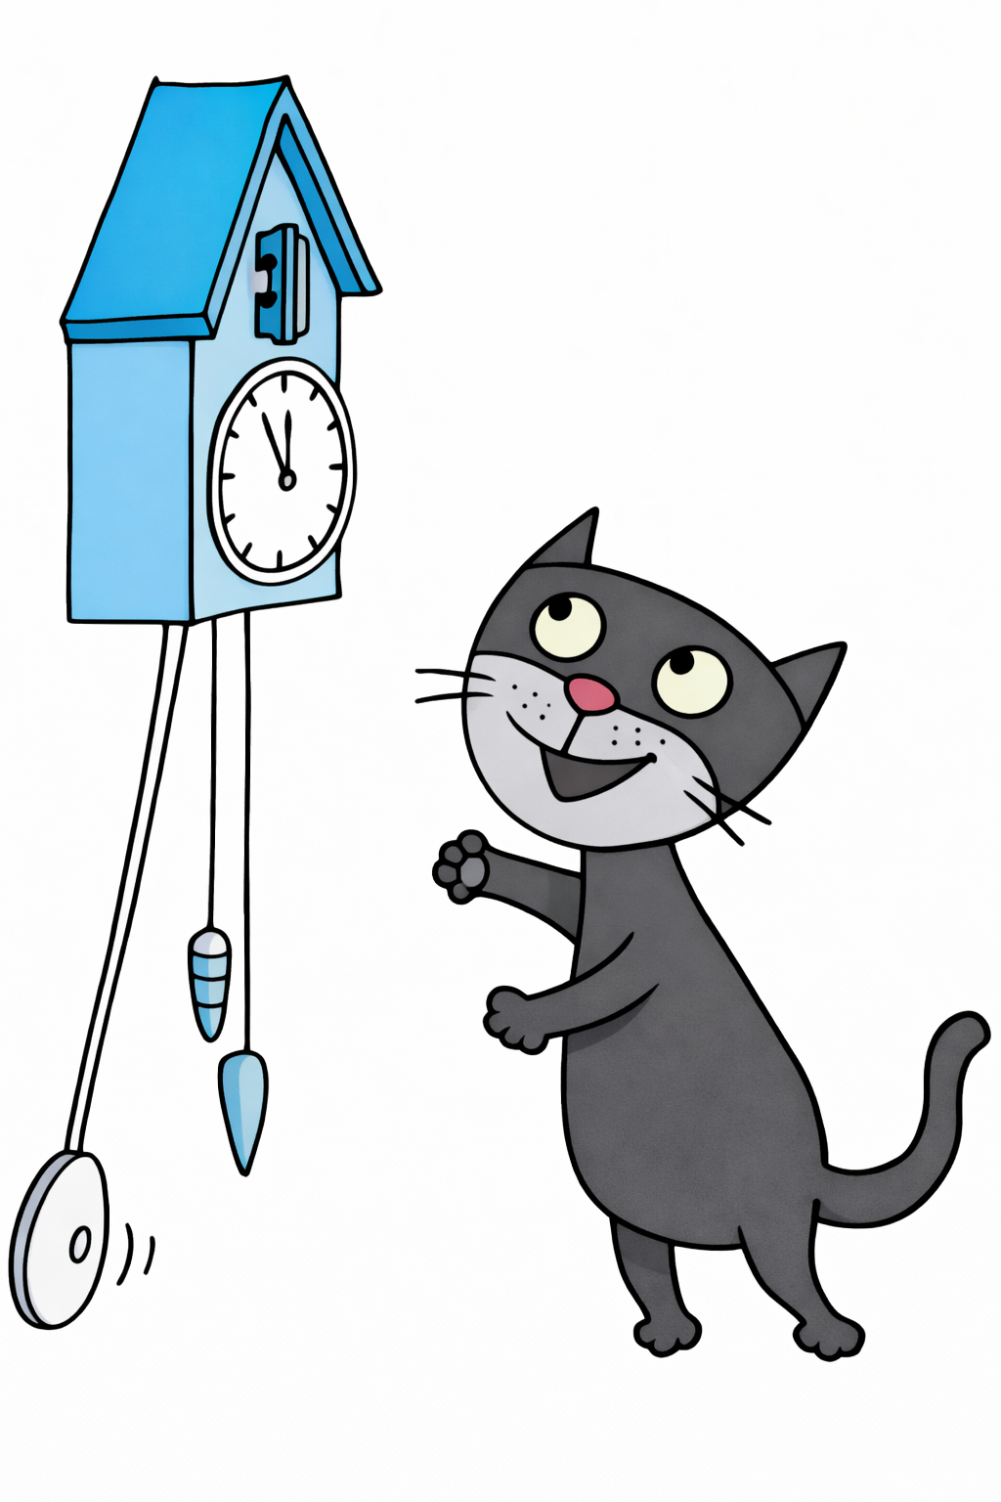
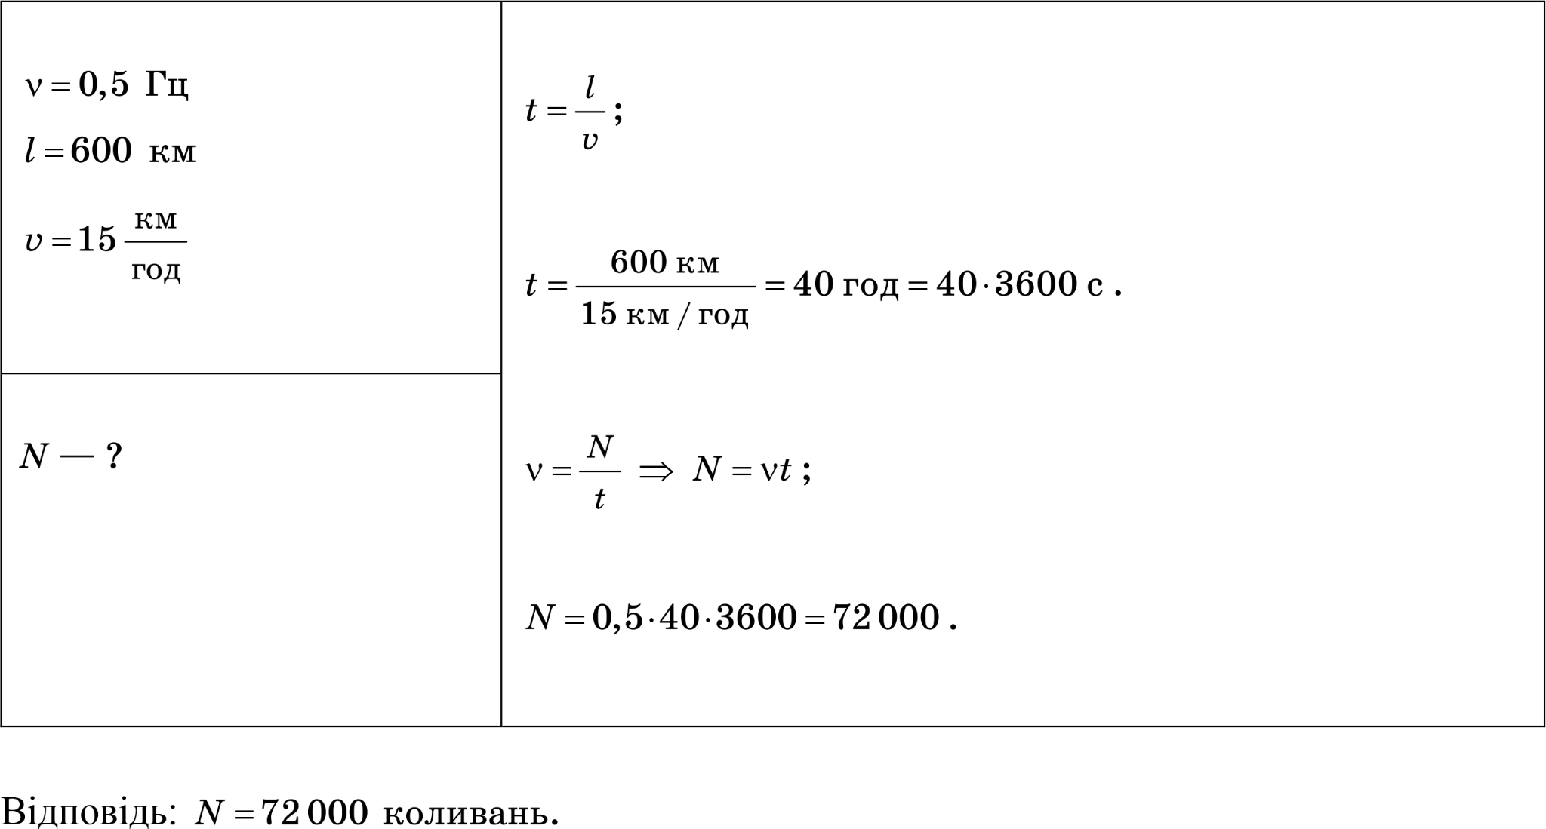
Розв’яжіть задачу
На стіні кают-компанії теплохода висить годинник, маятник якого коливається з частотою 0,5 Гц. Скільки коливань здійснить маятник протягом морського переходу за маршрутом 600 км завдовжки?
Середня швидкість руху теплохода дорівнює 15 км/год.
Дано:
Пошук математичної моделі, розв’язання:
Час, протягом якого рухалося судно:
Кількість коливань за час руху:
Знайти:
Відповідь:

Slide 29
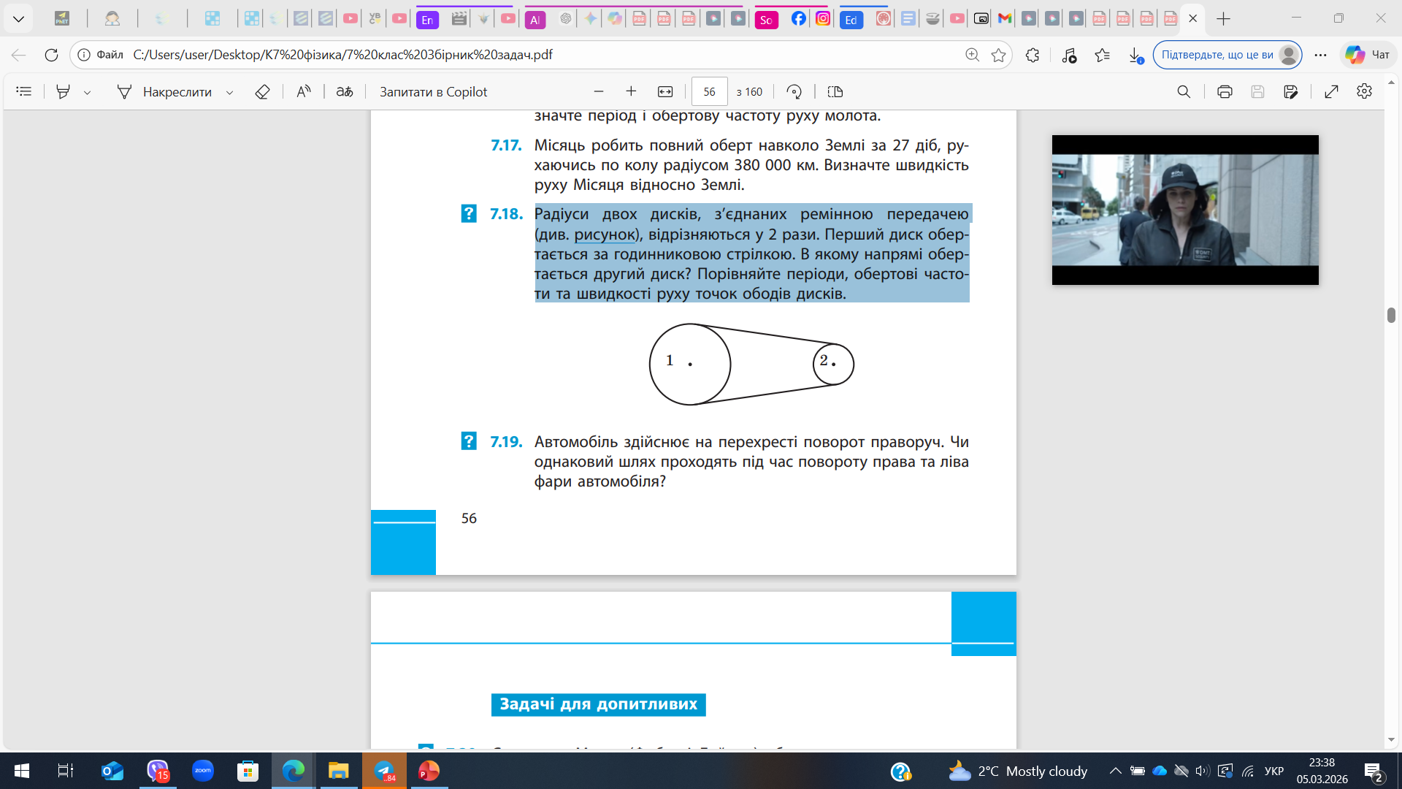
Розв’яжіть задачу
Радіуси двох дисків, з’єднаних ремінною передачею (див. рисунок), відрізняються у 2 рази. Перший диск обертається за ходом годинникової стрілки.
У якому напрямі обертається
другий диск?
Порівняйте періоди, обертові частоти
та швидкості руху точок ободів дисків.
Аналіз фізичної проблеми. У задачах на ремінну передачу ключовим фактором є те, що ремінь не проковзує відносно ободів дисків.
Висновок: другий диск також обертається за ходом годинникової стрілки; лінійні швидкості точок на ободах обох дисків однакові.

Slide 30
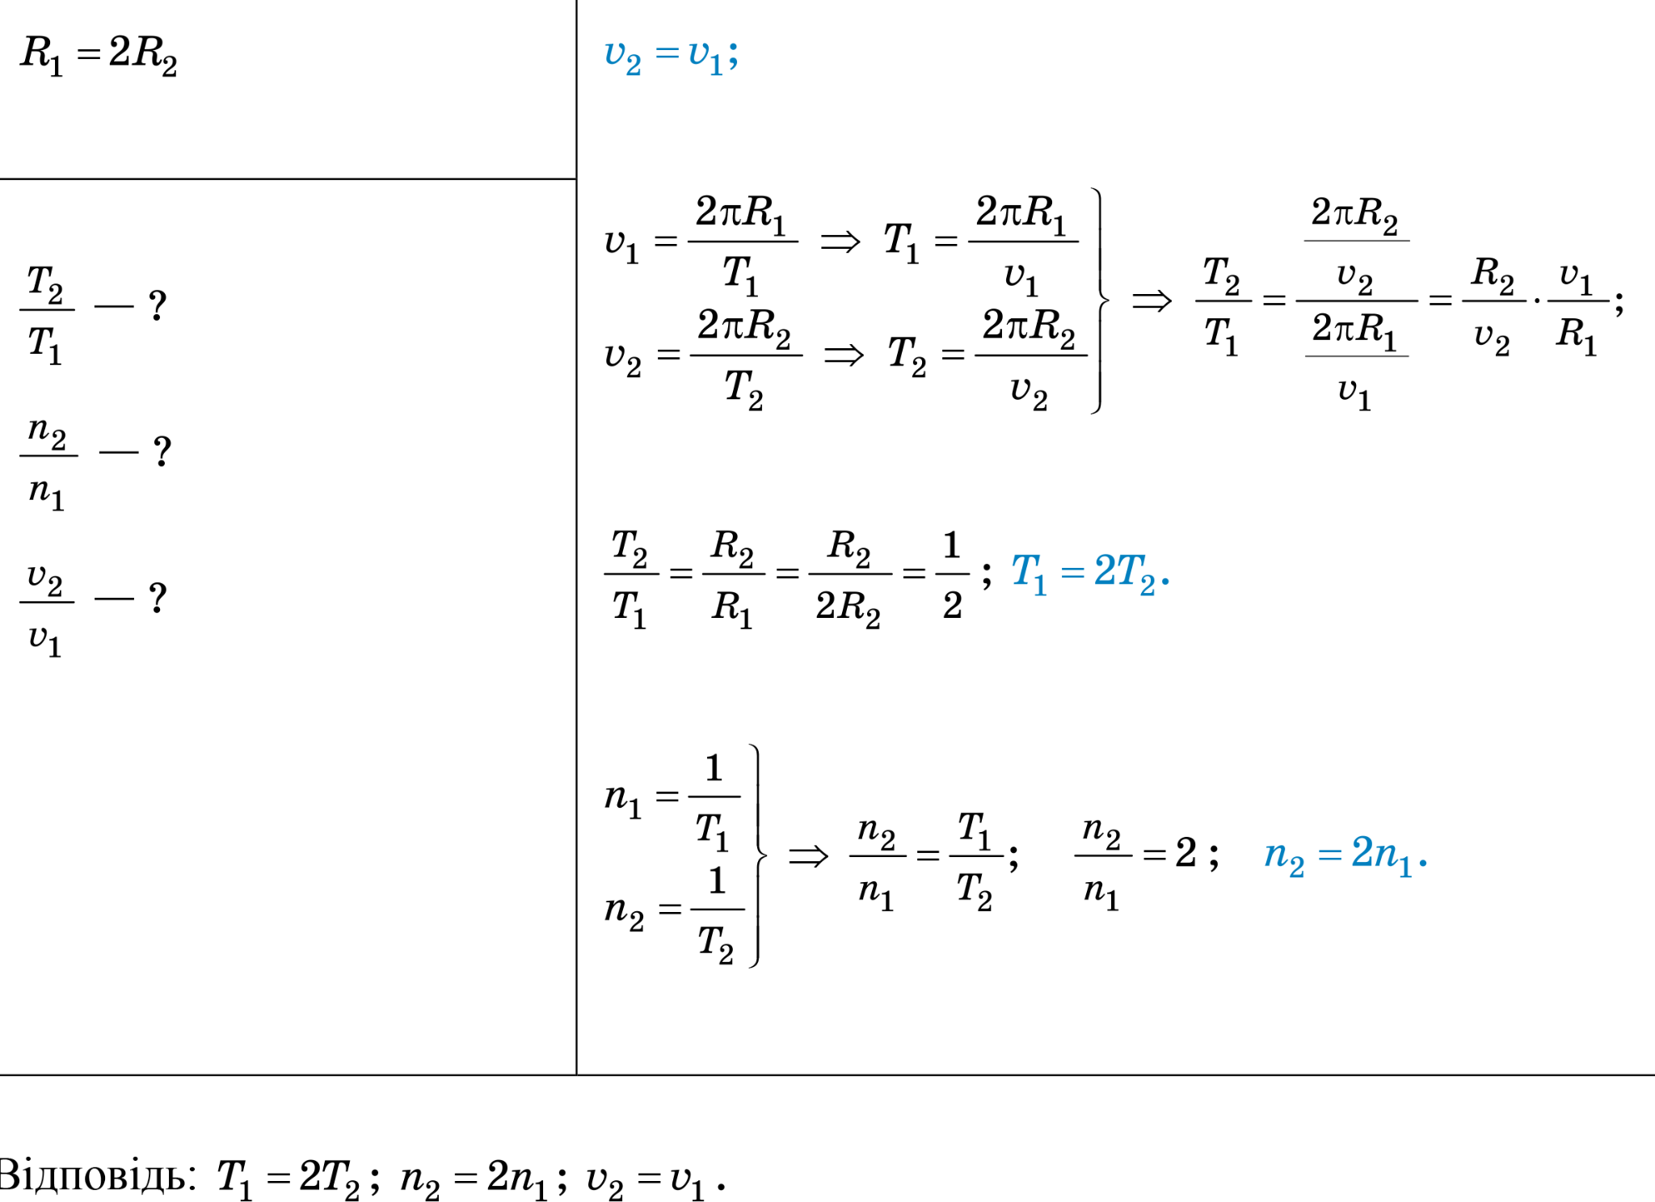
Перевірте себе
Радіуси двох дисків, з’єднаних ремінною передачею,
відрізняються у 2 рази. Перший диск обертається
за ходом годинникової стрілки.
Порівняйте періоди, обертові частоти та швидкості руху точок ободів дисків.
Дано:
Розв’язання:
Знайти:
Відповідь:

Slide 31
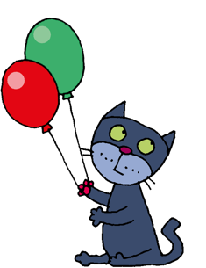

Рефлексія
«Сигнали рукою»
За допомогою сигналів рукою оцініть свою роботу та рівень розуміння матеріалу:
  Великий палець вниз: «Було важко, я не зрозумів /
  не зрозуміла матеріал».
Великий палець вгору:
«Усе зрозуміло, можу пояснити іншому».
  Великий палець вбік: «У цілому зрозуміло, але маю деякі питання».

Slide 32


Домашнє завдання
1. Опрацювати презентацію.
2. Виконати тренувальні тестові завдання:
Тренувальні тестові завдання
до розділу 2 «Механічний рух», частина
1 «Прямолінійний рівномірний рух».
rnk.com.ua/106653
Тренувальні тестові завдання
до розділу 2 «Механічний рух»,
частина 2 «Рівномірний рух по колу.
Коливальний рух».
rnk.com.ua/106654

Slide 33
Список використаних джерел
Фізика : підруч. для 9 кл. закл. загал. серед. освіти / [В. Г. Бар’яхтар, Ф. Я. Божинова, С. О. Довгий, М. М. Кірюхін, О. О. Кірюхіна]; за ред. С. О. Довгого. — Харків : Вид-во «Ранок», 2026 — 288 с. : іл
Фізика. 7 клас. Збірник задач / Гельфгат І. М., Ненашев І. Ю. — Х. : Вид-во «Ранок», 2024.
Емоційне налаштування як важливий компонент сучасного уроку : практичний посібник / Бардак С. А., 2019.

